Slide 1
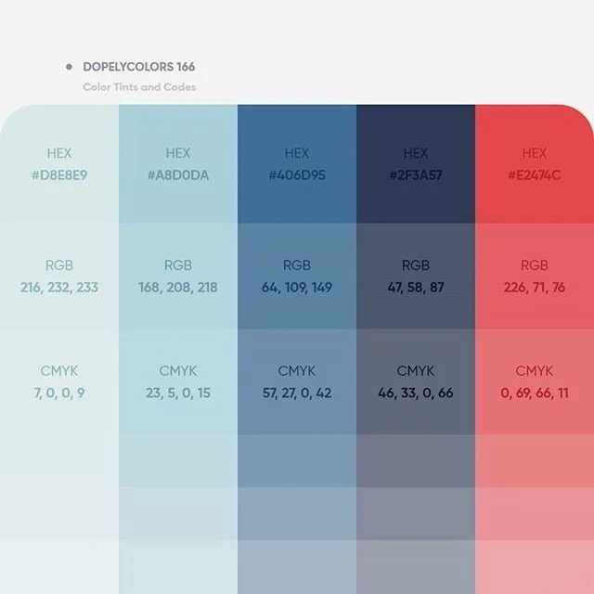

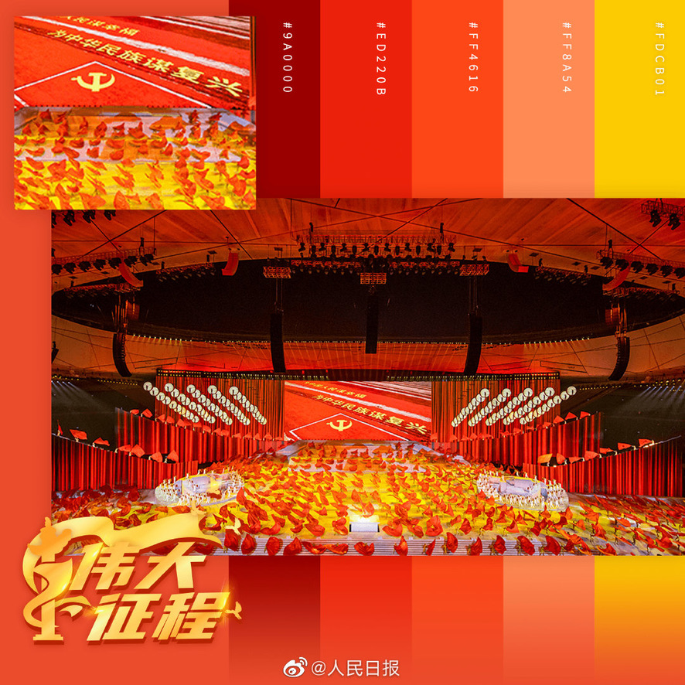
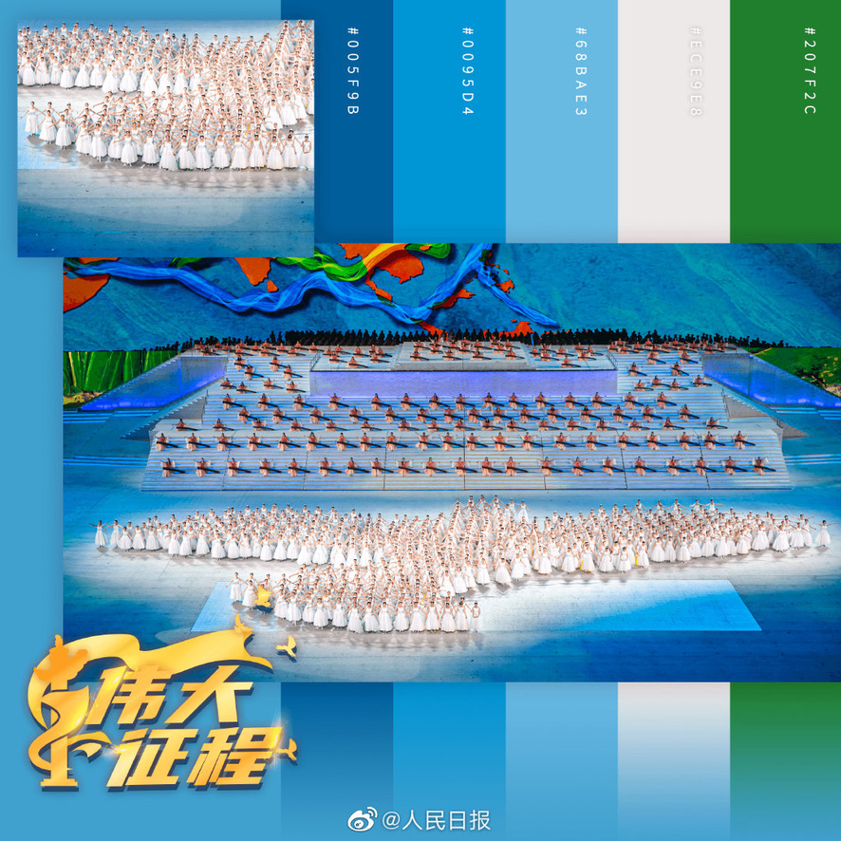
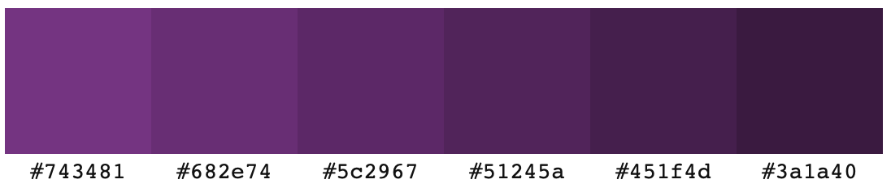
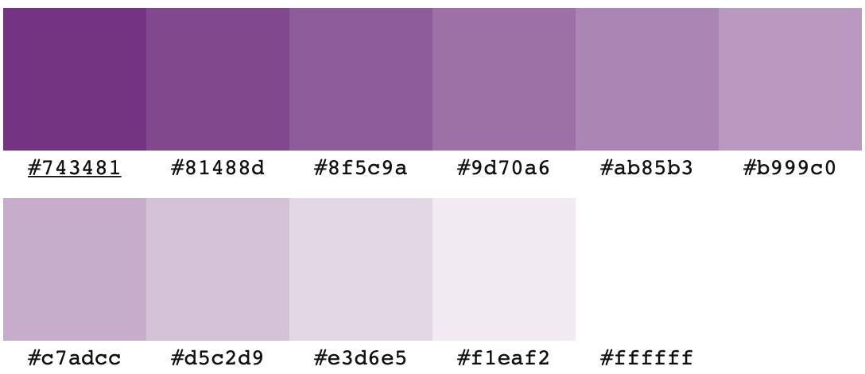
无人机实验课：仿真环境
2025年10月

Slide 2
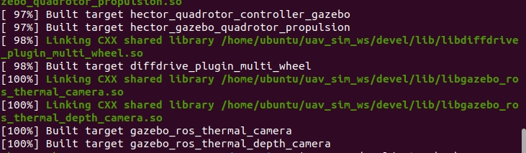
课上演示实验
1 下载功能包（在ROS2GO系统中）：
云盘链接：https://cloud.tsinghua.edu.cn/d/1509ad1ce9b8425699e8/
解压放在自己新建的工作空间（建议命名为uav_sim_ws）的src文件夹下
2 安装基本依赖&编译仿真功能包：
见实验指导书，检查没有报错（正常应该类似下图）

Slide 3
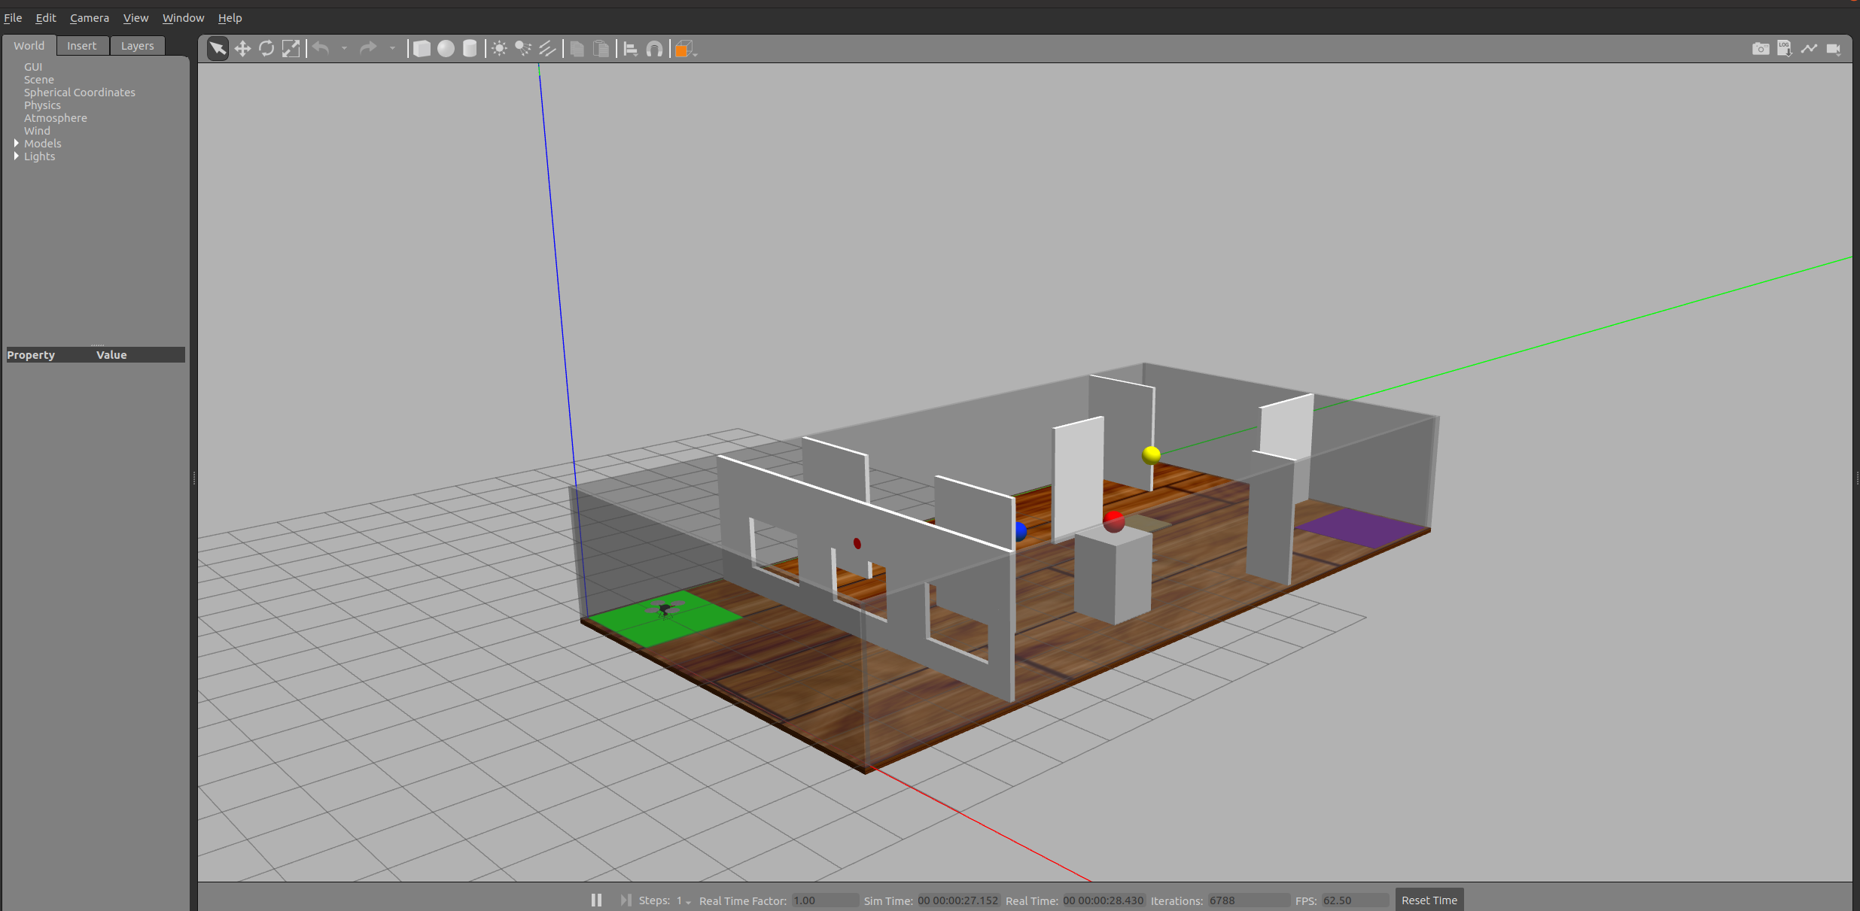
演示：启动Gazebo环境
1 （terminal1）加载Gazebo环境：
roslaunch hector_quadrotor_demo start_nics_world.launch
起飞区域
目标区域
Gazebo会显示模拟的仿真场景与无人机飞行状态，可以进行拖动以转换视角

Slide 4
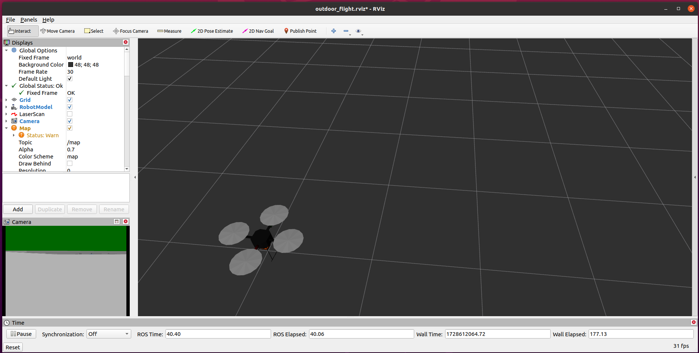
演示：放置无人机到仿真中
2 （terminal2）放置无人机同时启动Rviz界面：
roslaunch hector_quadrotor_demo put_robot_in_world.launch
1
0
2
3
0：3D视区，显示可视化数据，当前无数据
1：显示项列表，用于显示当前选择的显示插件，可以配置每个插件的属性，接收话题进行显示
2：摄像头视窗，接受摄像头数据并显示rgb结果，可以添加或修改显示的话题来源和类型
3：时间显示区，显示当前的系统时间和ROS时间

Slide 5
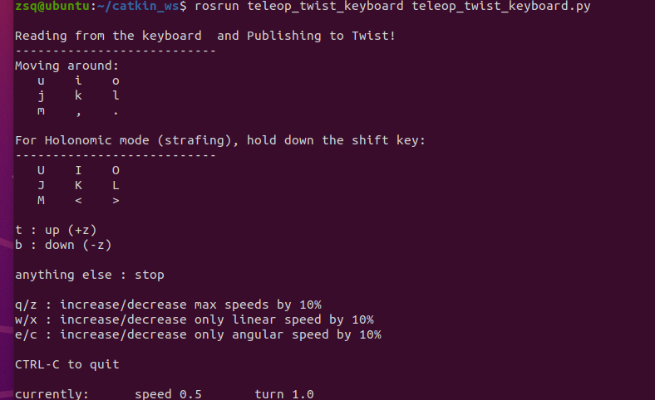
演示：启动键盘控制无人机
3 （terminal3）启动键盘控制无人机：
rosrun teleop_twist_keyboard teleop_twist_keyboard.py
根据信息提示，使用键盘对无人机发送控制信号
此时在terminal3下可以通过键盘控制无人机的飞行

Slide 6
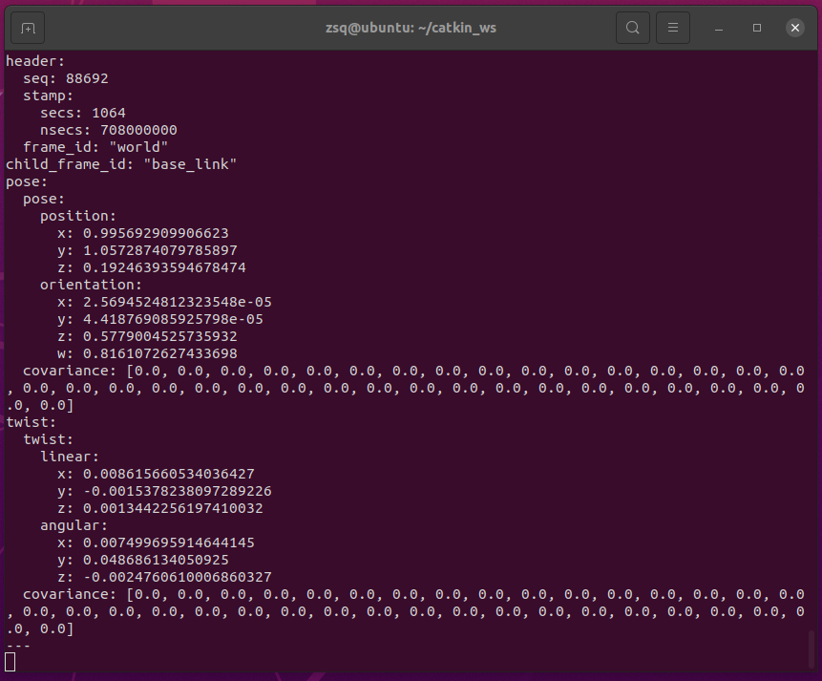
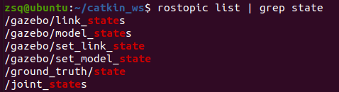
演示：无人机位置数据订阅
在新终端，寻找位置信息：
rostopic list | grep state
位置与朝向
/ground_truth/state 即为位置话题
使用命令将具体话题内容打印出来：
rostopic echo /ground_truth/state
线速度与角速度
（另）可以使用下列指令查看更多信息：
rostopic info /ground_truth/state
rosmsg info nav_msgs/Odometry
（/ground_truth/state echo 结果）

Slide 7
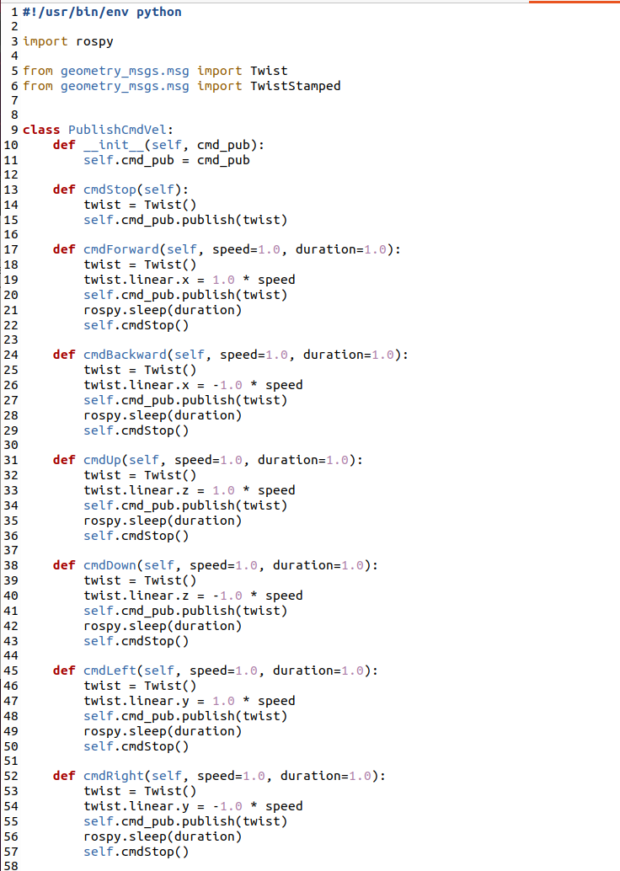
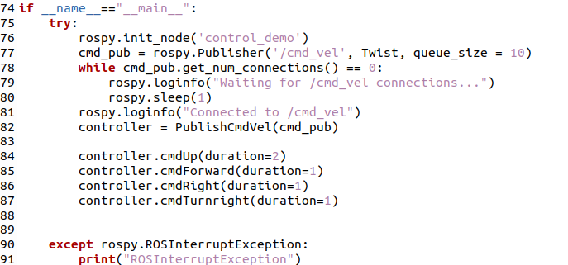
实验：无人机飞行控制demo
除了使用键盘控制之外，还可以使用写好的脚本对无人机进行控制
【课上任务】请用rosrun指令启动该脚本
具体代码参照 catkin_ws/src/hector_quadrotor/hector_quadrotor_demo/scripts/control_demo.py
通过调用PublishCmdVel方法，来控制无人机飞行
定义了一些基本飞行指令

Slide 8
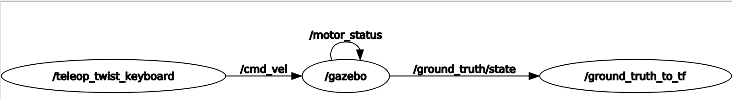
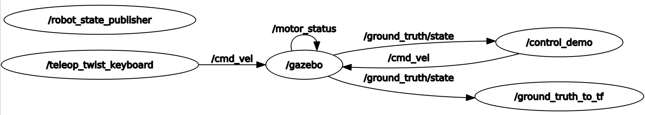
实验：无人机飞行控制demo
catkin_ws/src/hector_quadrotor/hector_quadrotor_demo/scripts/control_demo.py
只能实现对速度的定时控制，即无人机移动一段时间后停止，后续任务中通过订阅位置信息可以更加精确地控制移动距离。
rqt_graph

Slide 9
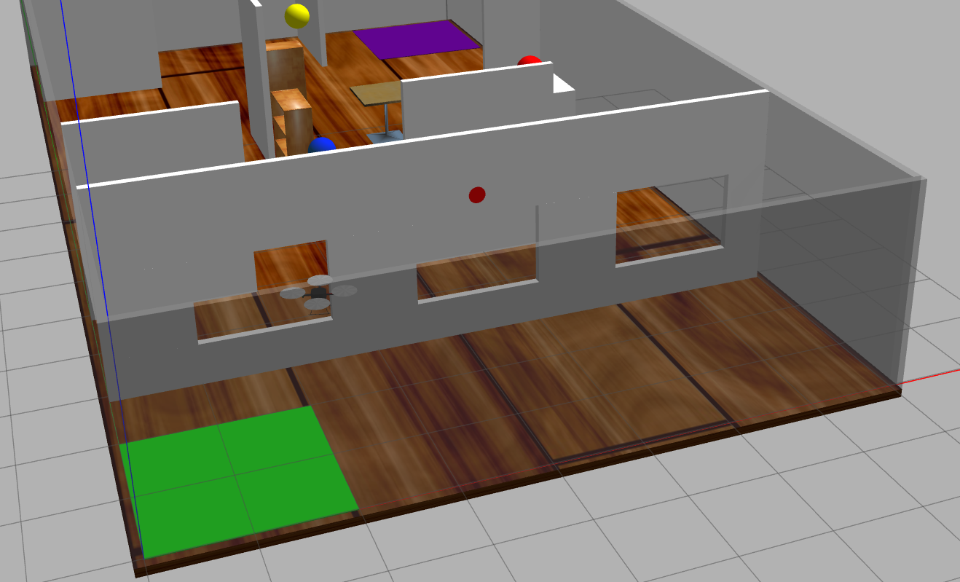
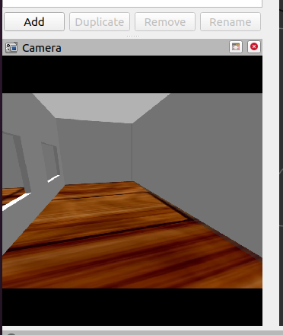
实验：无人机飞行控制demo
catkin_ws/src/hector_quadrotor/hector_quadrotor_demo/scripts/control_demo2.py运行结果
（gazebo 画面）
（rviz camera 画面）

